Slide 1
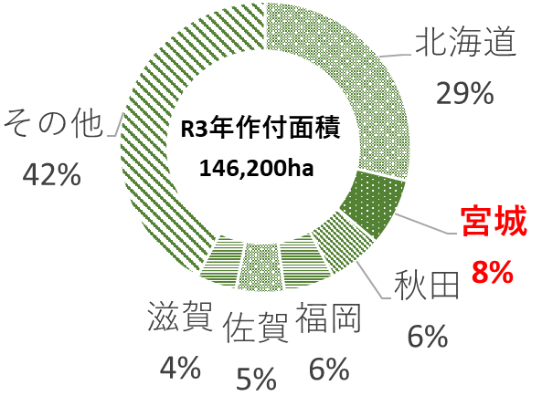
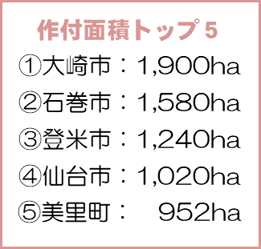
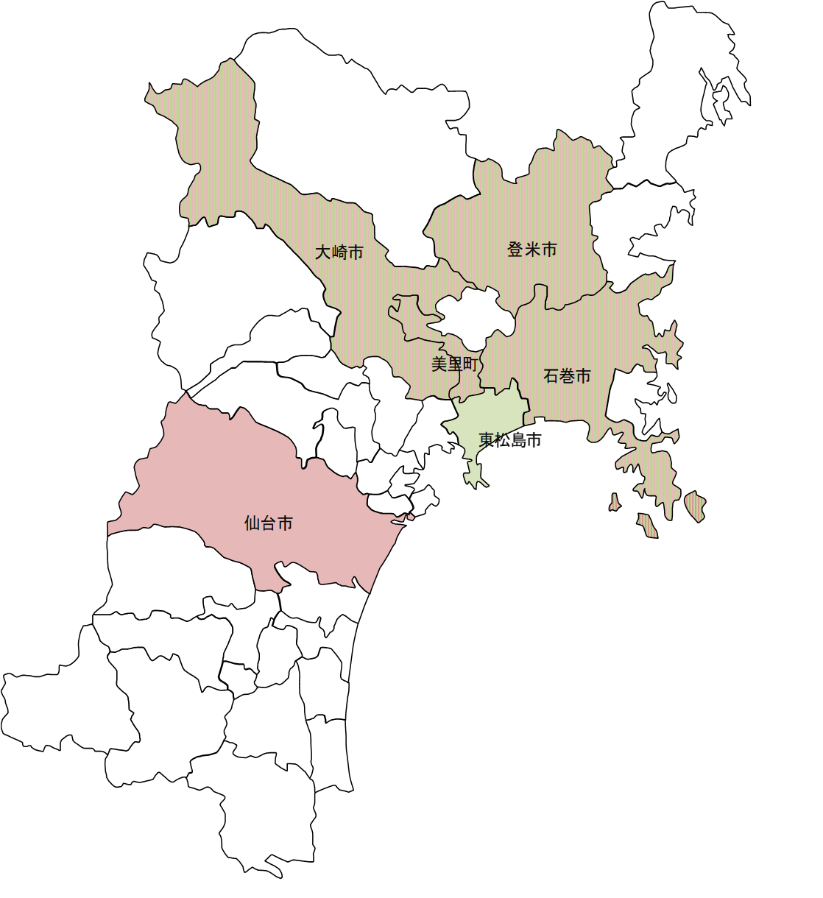
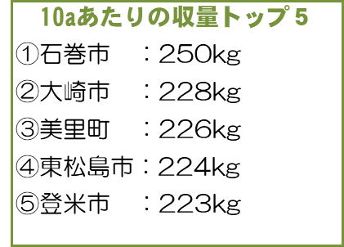
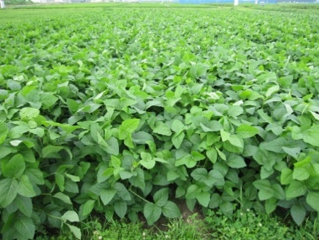
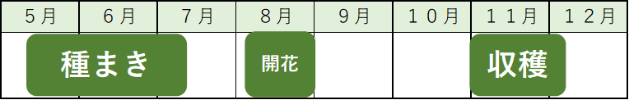
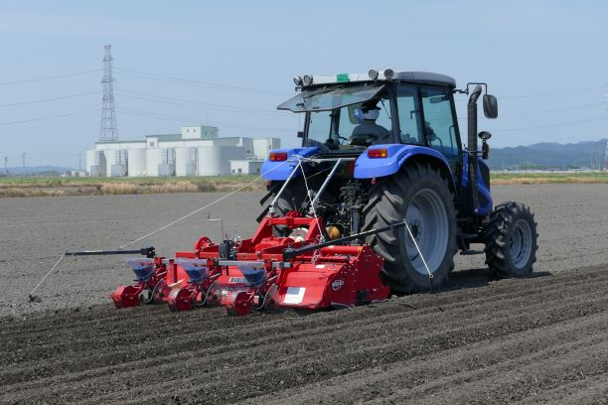
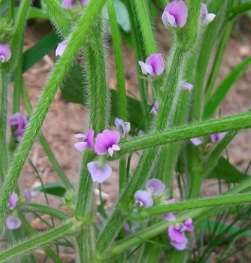
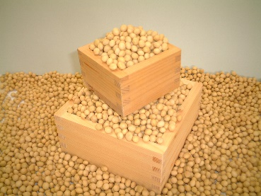
すくすくみやぎっ子通信
令和４年９月号
季節ごとに宮城の旬の農林水産物をご紹介します！
旬の食材
大豆 宮城県は全国２位の作付面積を誇る大豆産地です！！
○県内の生産状況
全国の大豆作付面積（令和３年産）
県内の大豆作付面積と収量トップ５（令和３年産）
農林水産省作物統計より
○栽培カレンダー

Slide 2
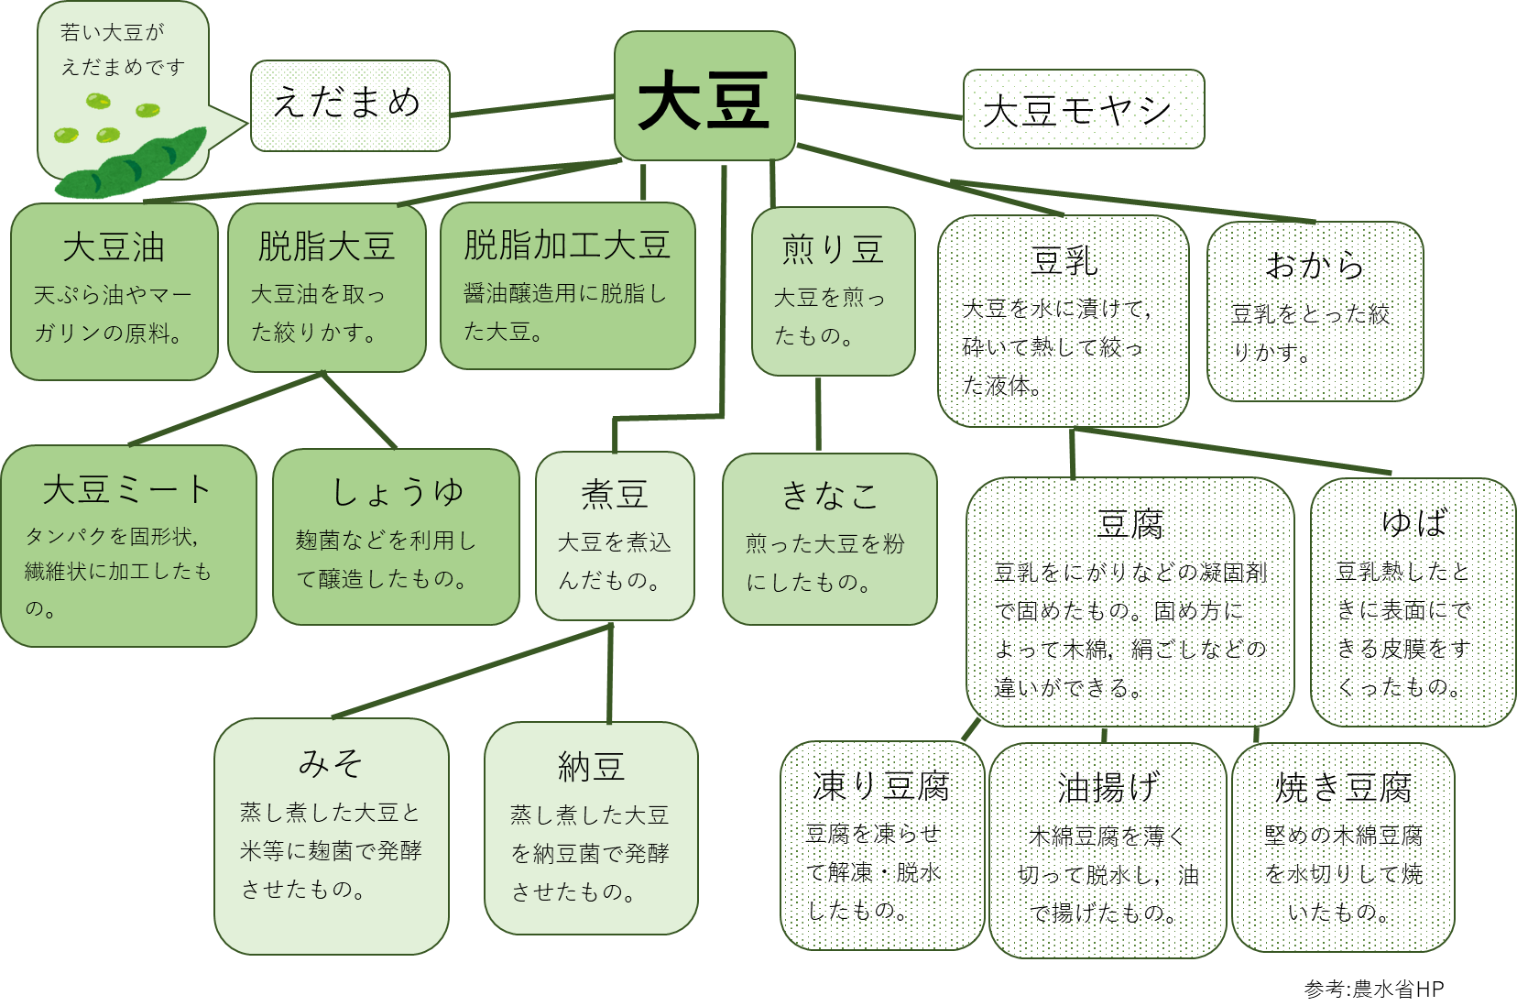
○大豆と食文化
大豆は，豆腐，納豆，味噌，醤油，煮豆等，日本の食卓に欠かせない食材や調味料に加工されるなど，古くから利用されてきました。最近は，脱脂大豆から食品用にタンパク質を分離した大豆タンパクを固形状，繊維状に加工した大豆ミート等も利用されています。
○おすすめの料理 カリポリ豆
簡単で大豆の味わい感じられる一品！！ぜひお試しください。
作り方
①大豆は，洗って一晩水に浸けておく。
② ①をザルに上げて水を切り、小麦粉をまぶして余分な粉は落とす。
③ ②を高温の油で15分～20分くらい揚げる。
（豆同士がくっつかないように最初は箸でほぐし、あとは時々まぜる。）
④ みそとみりんを合わせておく。
⑤ ③の豆を冷まし、④をまぶしてから、シュガーパウダーをふりかけ
てポロポロにする。
～角田まめ料理コンテスト，受賞レシピ～
材料と分量
◆大豆 200g
◆小麦粉 少々
◆みそ 50g
◆みりん 大さじ1弱
◆シュガーパウダー 100g
◆油 適宜
発行：宮城県 農政部 担当課，農政部 農業政策室・みやぎ米推進課
電話：０２２－２１１－２８９２ メール：noseise-f@pref.miyagi.lg.jp
ホームページ：https://www.pref.miyagi.jp/soshiki/noseise/index.html

